Slide 1
Катастрофоустойчивость в системах хранения данных
Выполнила: Юмадилова Анжела
Группа: К4213с

Slide 2
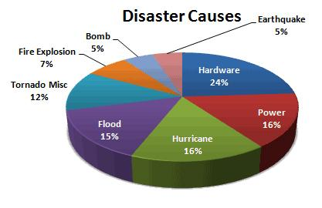
Определение
Катастрофоустойчивость – способность системы восстанавливаться после различных инцидентов, таких как физические повреждения, программные сбои или ошибки пользователей. Такие угрозы могут привести к значительным потерям данных и нарушению бизнес-процессов.

Slide 3
Основные подходы
Обеспечение безопасности
Распределение узлов кластера
Резервирование активного оборудования
Репликация данных
DRP (Disaster Recovery Plan)

Slide 4
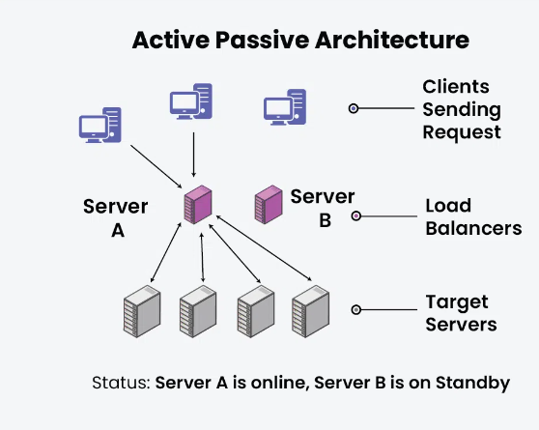
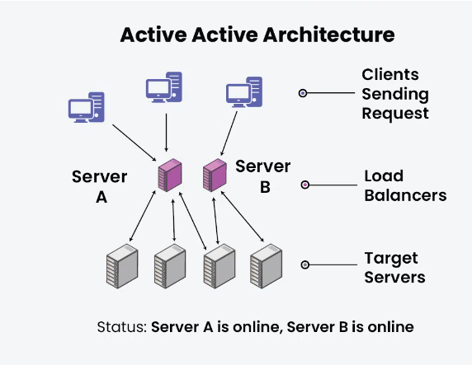
Распределение узлов кластера

Slide 5
Резервирование активного оборудования
Серверное оборудование
Системы электроснабжения
Каналы связи

Slide 6
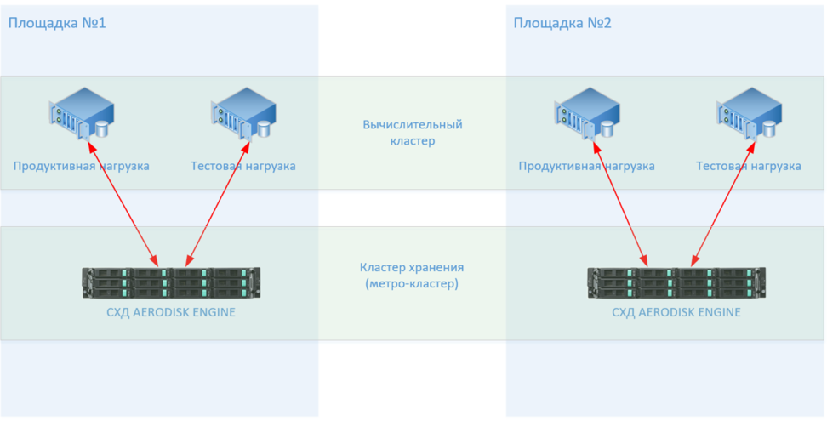
Репликация данных
Репликация в СХД – это постоянный процесс обеспечения идентичности данных одновременно на нескольких СХД. Она бывает двух видов: синхронная и асинхронная.
Metroкластер — это территориально-распределённая система хранения данных (СХД) высокой доступности.

Slide 7
DRP
План аварийного восстановления — запланированный комплекс мер, которые определяют, как компания будет восстанавливать свою ИТ-инфраструктуру после разрушительного события.
Состав:
Список критически важных систем
Категоризация аварийных событий
Порядок информирования и действий о нештатных ситуациях
Порядок устранению последствий аварии и восстановлению данных, а также список ответственных сотрудников

Slide 8
Спасибо за внимание!
Выполнила: Юмадилова Анжела
Группа: К4113с

